Slide 1



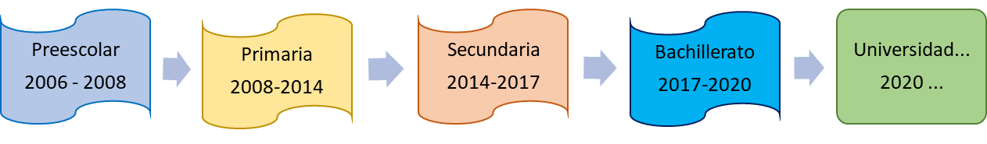
Línea de tiempo
Ejemplo 1 de línea de tiempo
Nunca supe que tenía que estudiar, me divertía y disfrutaba lo que hacía. Aún sé canciones y juegos que aprendí ahí.
Recuerdo algunos cuentos que la maestra nos enseñó.
Tengo muchos recuerdos de canciones en el jardín de niños, y de olores como el de las palomitas de maíz y del café soluble que usábamos para barnizar manualidades.
Tengo muy presente haber cosechado papas para después comer puré, eso fue algo muy bonito.
Fue la etapa más difícil como estudiante, en segundo reprobé Matemáticas y me sentí muy insegura por ir a extraordinario. Me costaba mucho Física. Seguía teniendo buenas calificaciones en las demás materias.
Había muchas materias que requerían que me aprendiera de memoria las cosas y eso no me gustaba, incluso, me enojé porque en un examen me calificaron mal porque no puse las características de la Literatura romántica en el orden en que la maestra quería, las puse completas pero en orden distinto.
Elegí la preparatoria a la que se fueron mis amigos, cursé el área Económico-administrativa, porque me interesaba estudiar administración, pero tuve problemas con…
En el segundo año de prepa, decidí la carrera que quería basándome en lo que siempre me había gustado…. Y en que no quería tener problemas con materias que se me habían dificultado.
Me gustaban las clases de Español y Ciencias Naturales porque siempre había actividades con imágenes.
En tercer grado empecé a tener problemas con Matemáticas, reprobé algunos exámenes y siento que empecé a sentir inseguridad con esa asignatura.
Destacaba en materias de Ciencias Sociales y en las que tuviera que hablar o redactar algo.
Me resultaba difícil dedicarle tiempo a la tarea porque me distraía en casa y prefería jugar.
En la escuela, en cambio, era dedicada y cumplida.
En una ocasión escribí un texto para recordar a Enrique C. Rébsamen y se lo regalé a mi amiga porque ella no quería escribir y a mí no me había gustado, ella lo entregó como tarea y ganó, hasta lo leyó en el evento, me sentí muy extraña.

Slide 2
Prescolar
Línea de tiempo
Ejemplo 2 de línea de tiempo
Bachillerato
Secundaria
Primaria
Fue la etapa más difícil como estudiante, en segundo reprobé Matemáticas y me sentí muy insegura por ir a extraordinario. Me costaba mucho Física. Seguía teniendo buenas calificaciones en las demás materias.
Había muchas materias que requerían que me aprendiera de memoria las cosas y eso no me gustaba, incluso, me enojé porque en un examen me calificaron mal porque no puse las características de la Literatura romántica en el orden en que la maestra quería, las puse completas, pero en orden distinto.
Elegí la preparatoria a la que se fueron mis amigos, cursé el área Económico-administrativa, porque me interesaba estudiar administración, pero tuve problemas con…
En el segundo año de prepa, decidí la carrera que quería basándome en lo que siempre me había gustado…. Y en que no quería tener problemas con materas que se me habían dificultado.
Nunca supe que tenía que estudiar, me divertía y disfrutaba lo que hacía. Aún sé canciones y juegos que aprendí ahí.
Recuerdo algunos cuentos que la maestra nos enseñó.
Tengo muchos recuerdos de canciones en el jardín de niños, y de olores como el de las palomitas de maíz y del café soluble que usábamos para barnizar manualidades.
Tengo muy presente haber cosechado papas para después comer puré, eso fue algo muy bonito.
Me gustaban las clases de Español y Ciencias Naturales porque siempre había actividades con imágenes.
En tercer grado empecé a tener problemas con Matemáticas, reprobé algunos exámenes y siento que empecé a sentir inseguridad con esa asignatura.
2005-2007
2007-2013
2013-2016
2016-2020
Una vez concluida tu línea de tiempo, obsérvala con cuidado y responde:
1. ¿De qué me doy cuenta al ver mi línea de tiempo como estudiante?
2. ¿Reconozco fortalezas y debilidades a lo largo de todos esos años?, ¿cuáles?

